Slide 1
KBGB Herbsttagung 2023
Workshop 1:
Talentförderung
Isabelle Sterchi Pelizzari, Projektleiterin Berufsbildung
Walter Waltenspül, Berufsinspektor
Mittelschul- und Berufsbildungsamt Zürich
2. November 2023

Slide 2
Ablauf
Begrüssung
Talentförderung – Theorie-Input
Talentförderung im Kanton Zürich
  Ziele
  Aufbau
  Talentmanagement
Flüstergruppe
Talent Talk
Fragen

Slide 3

Talentförderung
Thesen:
Begabung in der Berufsbildung ist eine Realität.
Talente in der Berufsbildung sind zu wenig sichtbar, nicht erkannt.
Deutliches Bekenntnis zur Identifikation, Entwicklung und Anbindung von Talenten fehlt.
Die dafür benötigten Mittel und Ressourcen fehlen.
Notes:
Zu Recht konzentriert sich die zielgruppenspezifische Förderung Auszubildender in hohem Maße auf Lernschwache.
Gleichzeitig gilt es, leistungsstarke Jugendliche angemessen zu fördern – in ihrem eigenen Interesse, aber ebenso im Interesse der Betriebe.
Es muss unbedingt ein Verbandsinteresse sein.
→ Leistungsstarke talentierte Lernende sind die (fehlenden) Fachkräfte von Morgen
Dabei wird die Heterogenität der Berufsbildung, die sich auch in der Talentförderung spiegelt, sichtbar:
unterschiedliche berufsspezifische Bedürfnisse,
unterschiedliche Bedürfnisse aufgrund der Grösse des Lehrbetriebs und der Branche,
unterschiedliche Traditionen in Branchen,
unterschiedliche Bedürfnisse aufgrund der verschiedenen Berufe.
Sichtbar wird auch, wie ein konkretes Förderangebot aussehen kann, und wie die Betriebe, Verbände und Schulen den Begriff „Talent“ definieren und entsprechend die Lernenden auswählen.
Talent ist „offen“ zu definieren, für Aussenstehende muss ersichtlich sein, dass eine Selektion stattfindet. Ein fundierteres Verständnis des Begriffs ist wünschenswert.
Modelle und Beispiele zeigen, damit der Nutzen von Talentförderung besser bekannt ist.
Talentförderung in der Berufsbildung ist vielschichtig, kann unterschiedlich ausgestaltet sein.
Externe Finanzierungen sind hilfreich für einen Projektanstoss und deren Umsetzung.

Slide 4
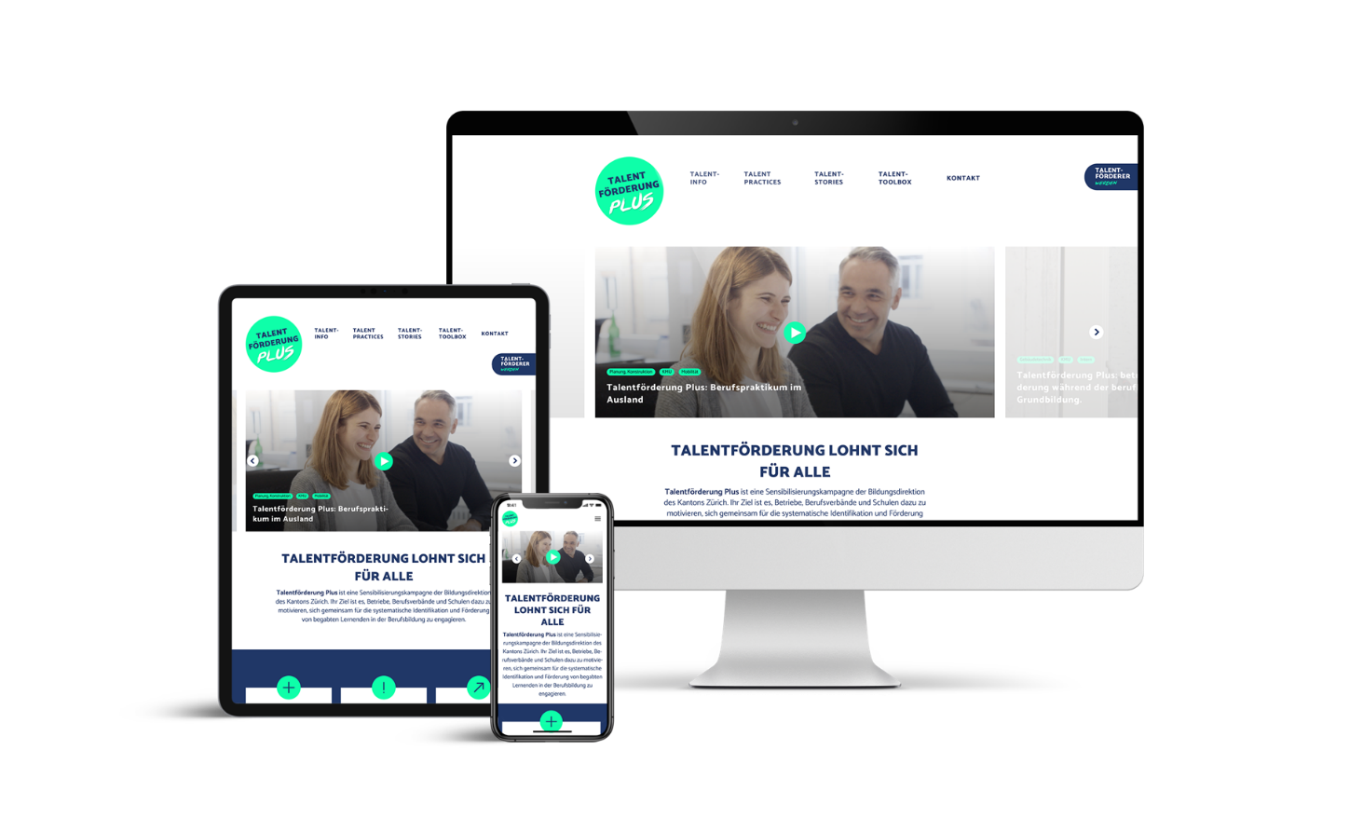

Talentförderung Plus im Kanton Zürich
Ziel 1 – Sensibilisierung:
www.talentfoerderungplus.ch
Best Practice Beispiele
Talent-Stories
Toolbox
Wissenswertes
Schaufenster für die Berufsbildung
Notes:
Seit 2019 hat die Bildungsdirektion Kanton Zürich Talentförderung Plus lanciert – zu Beginn mit einer Kampagne.
Zielgruppe: Lehrbetriebe, Verbände und Berufsfachschulen.
Herzstück der Initiative Talentförderung Plus ist die Webseite.
Eine Plattform, welche in der Toolbox relevantes Wissen rund um die Talentförderung vermittelt, Hilfsmittel und Literatur zur Verfügung stellt;
Vor allem zeigt die Plattform, wie es geht, Beispiele, wie Talente gefördert werden können. Lernende erzählen in inspirierenden Geschichten, was sie erlebt haben.
Die Lehrbetriebe, welche sich als «Talentschmieden» positionieren, schilden, wie sie Talente erkennen und was sie im Bereich Talentförderung anbieten.

Slide 5
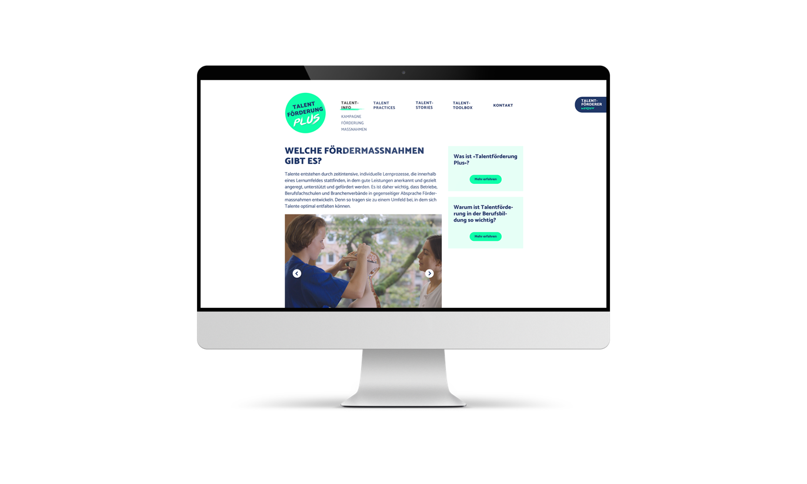
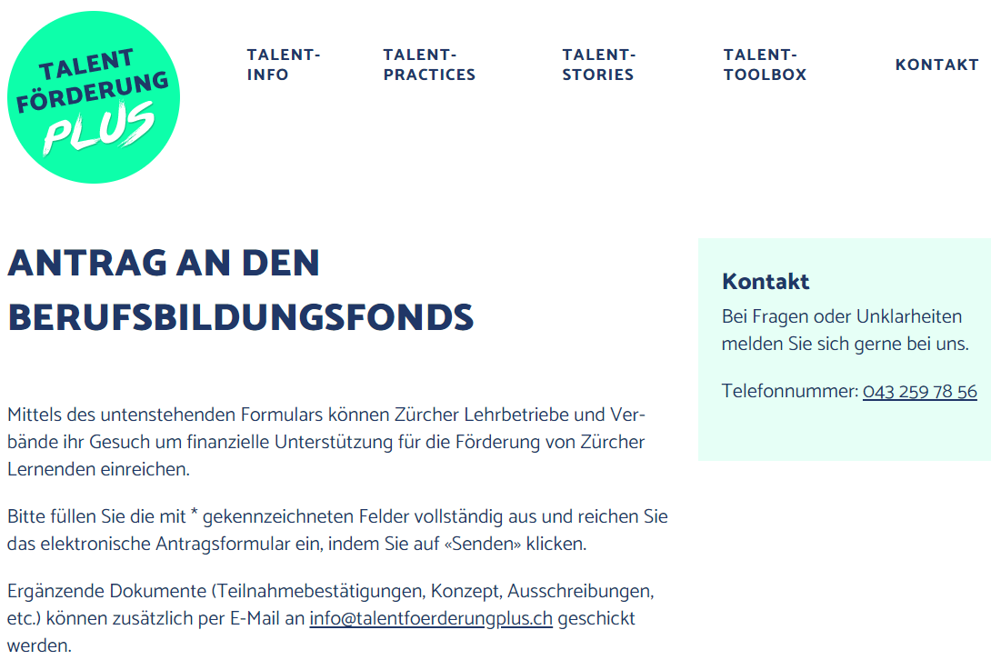
Ziel 2 – Anreiz schaffen
Lehrbetriebe werden vom kantonalen Berufsbildungsfonds belohnt mit einem finanzielle Pauschalbeitrag, wenn talentierte Lernende gefördert werden:
CHF 1’000 oder 500 / Lernende
Voraussetzungen:
Fördermassnahme auf Talentförderung ausgerichtet (> BiVO)
Ausgewiesene Lernende sind ausgewählte Talente (Selektion).
Aufwanddeklaration (finanziell / personel).
Antragsformular online
Notes:
Häufig werde ich vor allem von kleinen KMU’s gefragt: «Weshalb soll ich Lernende noch zusätzlich fördern? Das können sie dann nach der Lehre machen. Die Guten bleiben ja sowieso nicht, die gehen studieren. Was nützt es mir also?»
Talente fördern ist im Interesse der Branche! Und das zahlt sich aus.
Talentfördermassnahmen sind Massnahmen, die über die obligatorische Ausbildung hinaus gehen. Es kann niemand verpflichtet werden, es besteht keine rechtliche Grundlage.
Im Kanton Zürich werden die Lehrbetriebe belohnt, wenn sie talentierte Lernende fördern mit einem Pauschalbeitrag von 1000 oder 500 Franken je nach Aufwand. Ziel ist, dass die Lernenden von der Arbeitszeit frei gestellt werden, nicht Ferien beziehen müssen.

Slide 6
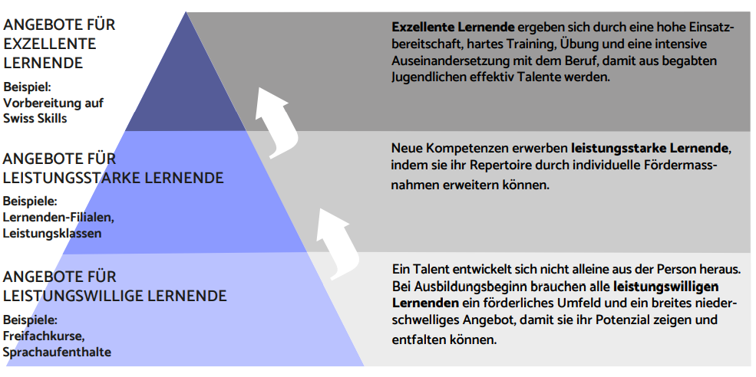
Aufbau Talentförderung
Notes:
Leistungsexzellenz zeigt sich entweder in Form einer vorhandenen Begabung oder eines Talentes, eines Potenzials, das sich während der Ausbildung entwickelt. Dabei sind für verschiedene Berufe unterschiedliche Fähigkeiten und Kompetenzen erforderlich. Voraussetzungen für herausragende Leistungen sind Motivation, Selbstvertrauen, die Fähigkeit, Ausdauer und der Wunsch, sein Talent zu zeigen und zu teilen.
Es gibt viele verschiedene Methoden, um die Kompetenzen von potenziellen Talenten sowohl im Betrieb als auch ausserhalb des Betriebs zu fördern. Betriebsinterne Fördermassnahmen können vollumfänglich vom Betrieb entwickelt und gestaltet werden. Sie können am eigentlichen Ausbildungsplatz oder an einem Standort ausserhalb des Ausbildungsplatzes stattfinden.

Slide 7
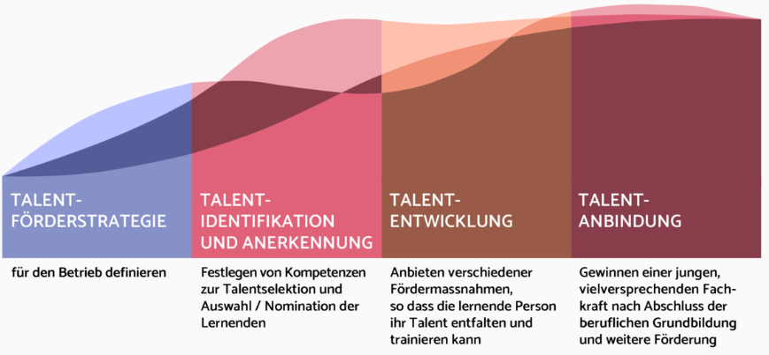




Talentmanagement
Notes:
Talentmanagement
Sie müssen sich deutlich für die Identifikation, Entwicklung und Anbindung von Talenten aussprechen und die dafür benötigen Mittel und Ressourcen zur Verfügung stellen. Ist die strategische Bereitschaft für die Talentförderung während der beruflichen Grundbildung gesichert, kann ein ganzheitliches Talentmanagement angegangen werden.
1. Schritt: Talentmanagementstrategie für den Betrieb definieren
In einem ersten Schritt ist zukunftsorientiert zu überlegen, welche Fähigkeiten und Kompetenzen exzellente Fachkräfte für den Betrieb und die Branche mitbringen sollten. Daraus lässt sich ableiten, welche Fähigkeiten und Kompetenzen davon schon während der beruflichen Grundbildung gefördert werden können.
Zentrale Fragen sind:
Welche Fachkräfte wollen wir für unseren Betrieb / unsere Branche aufbauen?
Welche Fähigkeiten oder Ausbildungen sollen sie haben (Fachhochschule, HF, unternehmerische usw.)?
Welche dieser Kompetenzen kann bereits in der beruflichen Grundbildung gefördert werden?
2. Schritt: Talentidentifikation
In einem zweiten Schritt ist festzulegen, auf welche Kompetenzen und Eigenschaften bei der Selektion von begabten Lernenden Wert gelegt werden soll. Die berufliche Begabung muss als Zusammenspiel mehrerer Begabungen verstanden werden. Je nach Beruf und Betriebsgrösse ist eine eigene Konstellation erforderlich, um Höchstleistungen zu erbringen. Es gibt also keinen allgemein gültigen Anforderungskatalog, der für die Erkennung von potenziellen Talenten in allen Berufsfeldern angewendet werden kann. Die Talentidentifikation im Betrieb beginnt daher mit der Entwicklung eines betriebsinternen Kriterienkatalogs.
Definition eines berufs- und betriebsspezifischen Kompetenzen-Katalogs. Bei grösseren Betrieben mit einer grösseren Anzahl Lernenden lohnt sich die Entwicklung oder Adaption eines Identifikationsinstruments für die systematische Talentförderung und eines für alle nachvollziehbaren Talentidentifikationsprozesses.
Festlegen eines Rhythmus / Zeitpunktes, wann die Lernenden auf die Kompetenzen evaluiert werden sollen (z.B. immer Ende Semester)
Erarbeiten eines Bewertungsraster für die Identifikation und Evaluation (vgl. Vorlage Anhang)
Anerkennen des Talents: Kommunikation gegenüber dem Talent; betriebsinterne Kommunikation über die anstehende Förderung; Aufnahme in den Talentpool; etc.
3. Schritt: Förderung
Förderung beruht auf Training und der Förderung der Freude/Motivation, seine Stärken anzuwenden und zu verfeinern und in die Aufgaben einfliessen zu lassen. Talentfördermassnahmen müssen so ausgearbeitet sein, dass sie an die persönlichen Lernprozesse der begabten Lernenden angepasst werden können. Es existiert also kein einheitliches „Talentförderprogramm“, das in allen Berufsfeldern – oder auch nur schon innerhalb eines einzelnen Berufsfeldes – für alle leistungsstarken Lernenden angewendet werden kann. Vielmehr entsteht ein individuelles Förderprogramm durch die sinnvolle Auswahl und Kombination der verschiedenen, verfügbaren betrieblichen, schulischen und externen Fördermassnahmen.
Definieren, welche Fördermassnahmen für den Betrieb grundsätzlich in Frage kommen. Hat der Betrieb die Möglichkeit, ein betriebsinternes Förderkonzept zu erarbeiten und die Förderung betriebsintern anzubieten? Soll der Fokus auf Berufsmeisterschaften gelegt werden? Bieten sich eher Berufspraktika in einem anderen Landesteil oder im Ausland an – und hat der Betrieb weitere Niederlassungen / Partnerbetriebe, oder soll für die Planung mit einer Organisation wie visite zusammengearbeitet werden?
Informieren Sie sich, welche Förderangebote die Berufsfachschule und der Branchenverband für den Beruf anbieten (z.B. bilingualer Unterricht, Freikurse, Berufspraktika im Ausland, Vorbereitungen auf Berufsmeisterschaften, etc).
Erstellen eines Merkblattes / Faktenblattes mit den möglichen Massnahmen bzw. bei grösseren Betrieben mit einer grösseren Anzahl Lernenden erarbeiten eines Konzeptes.
4. Schritt: Anbindung
Leistungsstarke Lernende, die während der beruflichen Grundbildung speziell gefördert wurden, nützen dem Betrieb wie auch der Branche. Lassen Sie Überlegungen zu Anbindung und der weiteren Förderung nach Abschluss der Lehre in Ihre Talentmanagementstrategie einfliessen.

Slide 8


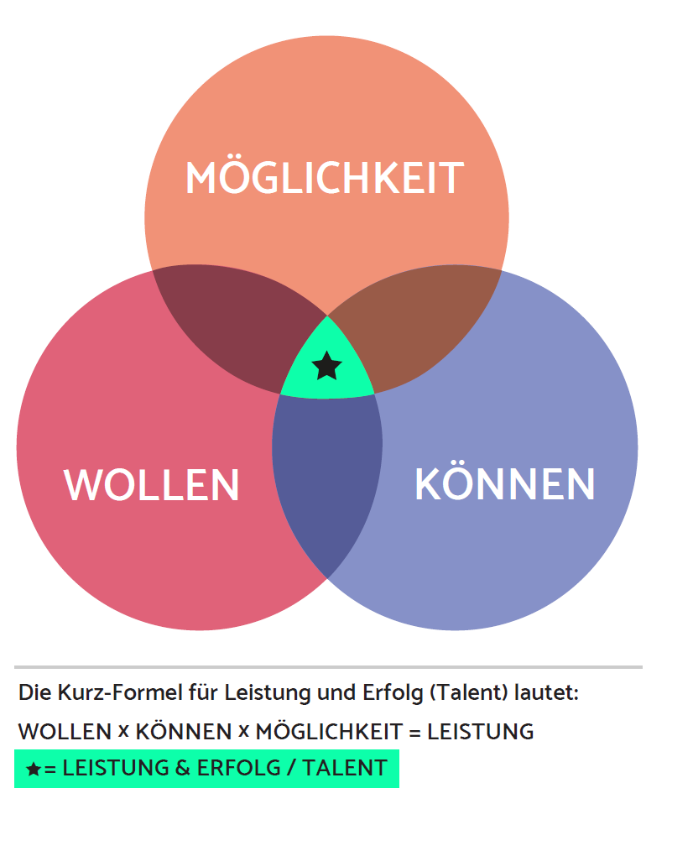
Beratung, Unterstützung, Anreiz schaffen
Gute Leistungen erbringen nur diejenigen, die über eine Lernumwelt verfügen, in der Leistungen aktiv angeregt, unterstützt und gewürdigt werden.
Ziel: Commitment
Notes:
Die Lernumwelt, das Klima, wo Leistungen aktiv anregt, braucht ein klares Commitment:
Möglichkeit: Klima, Umfeld und die Chance im Betrieb, Commitment seitens GL
Wollen: Leistungsbereitschaft, Training, Übung, Motivation, Interesse seitens der Jugendlichen/Lernenden
Können: intensive Auseinandersetzung mit dem Beruf, wo die Ausbildner/innen eine zentrale Rolle spielen als Vorbild, als Motivator, als Botschafter
Dies sind notwendig, damit aus Lernende effektiv motivierte, leistungsbereite, neugierige Lernende werden.

Slide 9


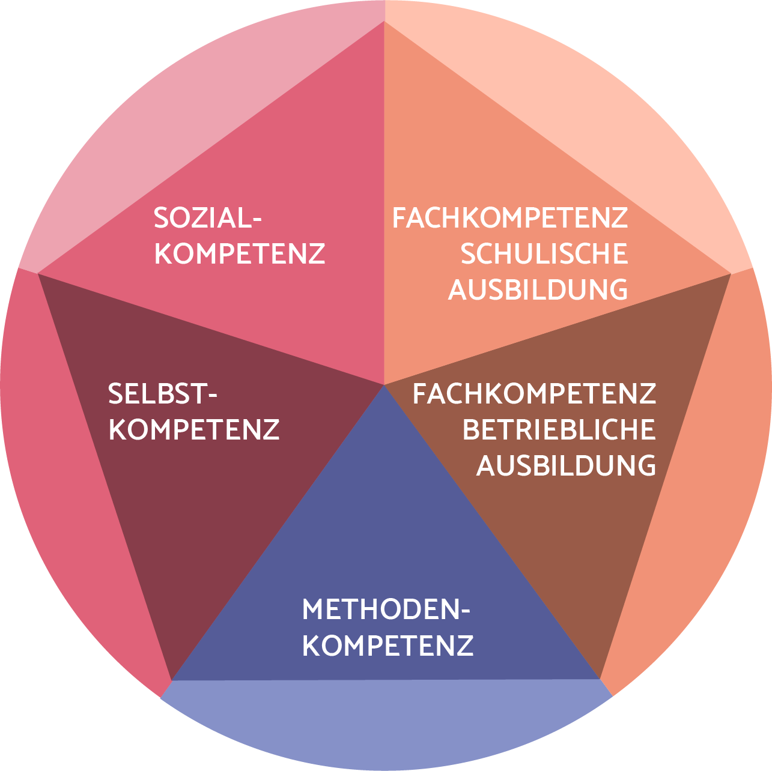
Talentkompass:
Welche Kompetenzen sind für das jeweilige Berufsfeld von Bedeutung?
Wie werden die Kompetenzen gewichtet?
→ daraus definieren sich die
Fördermassnahmen
Webinar, Toolbox
Ziel: Befähigung und Umsetzung
Notes:
Für verschiedene Berufe sind unterschiedliche Fähigkeiten und Kompetenzen erforderlich.
Voraussetzungen für herausragende Leistungen sind Motivation, Selbstvertrauen, die Fähigkeit, Ausdauer und der Wunsch, sein Talent zu zeigen und zu teilen.
Nebst Schulnoten sind die Fähigkeiten im Betrieb wichtige Kompetenzen sowie die «Soft-Skills» - Methoden-, Selbst- und Sozialkompetenz
Aus diesem Kompass lassen sich die entscheidenden Kompetenzen für Talente festlegen und gewichten.
→Mit Unterstützung diverser Hilfsmittel (Bildungsbericht, Fähigkeitenliste, Soft-Skills-Würfel, 34 Talentthemen Clifton) definieren Sie, welche Kompetenzen für Ihr Berufsfeld von Bedeutung sind
→Diese halten Sie im Förderkompass fest (>Arbeitsblatt)
→Aus dem Kompass leiten Sie dann die Evaluationsvorlage und daraus die Fördermassnahmen ab (Gewichtung der festgelegten Kompetenzen und Fähigkeiten)
➔Resultat heute: Aus dem Kompass leiten Sie dann die Evaluationsvorlage und daraus die Fördermassnahmen ab (Gewichtung der festgelegten Kompetenzen und Fähigkeiten)

Slide 10


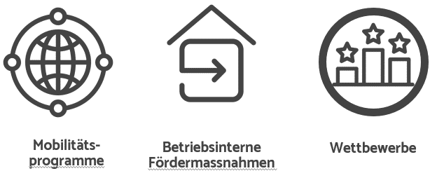
Beispiele auf der Plattform zeigen
Ziel: Fördermassnahmen etablieren, individuell je nach Fähigkeiten und Kompetenzen
Notes:
Betriebsinterne Förderung
Betriebe können leistungsstarke und –willige Lernende betriebsintern fördern, indem sie ihnen zusätzliche oder spezielle, schwierigere oder neue Aufgaben übertragen. Diese Aufgaben führen die Lernenden dann selbständig und verantwortlich aus. Beispiele von betriebsinternen Fördermassennahmen können sein:
Individuelle Projektarbeit: der/die Lernende ist für ein spezifisches Projekt zuständig. Begabte Lernende werden unter Anleitung eines Ausbildners oder eines erfahrenen Kollegen an eine neue Herausforderung herangeführt. Mit gezieltem Feedback können diese direkt in den Lernprozess eingreifen und sicherstellen, dass die Aufgaben richtig verstanden und ungesetzt werden. So entsteht ein praxisnaher, nachhaltiger Zuwachs an Wissen, Kompetenzen und Fertigkeiten.
Mitarbeit in einer Projektgruppe: Lernende werden in Projektgruppen eingebunden und zum Beispiel die Verantwortung für ein Teilprojekt übertragen.
Mentoren-Funktion (Gotte- / Götti-System): die Lernenden übernehmen eine Mentoren-Funktion für andere Personen (z.B. andere Lernende oder Schnupperlehrlinge), die sie in bestimmte Aufgabenfelder einführen und damit erste Erfahrungen in der Leitungsfunktion sammeln.
Einsatz in einer anderen Abteilung oder Niederlassung: ein zeitlich begrenzter Wechsel innerhalb des Unternehmens, damit die Lernenden verschiedene Geschäftsbereiche und/oder andere Niederlassungen im In- oder Ausland kennenlernen. Hierbei kann der Fokus sowohl auf die Erweiterung des Aufgabenbereiches (z.B. Einsatz in einer anderen Abteilung) als auch auf die Förderung der Sprachkenntnisse (z.B. Einsatz in einer Niederlassung oder einer Filiale in der Westschweiz) gelegt werden.
Externe Qualifizierungen und Kurse: wenn Betriebe betriebsintern keine Möglichkeiten haben, können sie ihre begabten Lernenden auch ermöglichen, an externen Qualifizierungen / Kursen teilzunehmen. Dies kann beispielsweise damit verknüpft werden, dass der/die Lernende im Anschluss an den Kurs betriebsintern einen Vortrag hält und so das neue Wissen mit den anderen Lernenden und Teammitgliedern teilt.
Mobilitätsprogramme
Mit Mobilitätsprogrammen sind zeitlich begrenzte Aufenthalte in einer anderen Niederlassung, einem fremden Betrieb und/oder Land gemeint. Dabei lernen begabte Auszubildende verschiedene (Unternehmens-)Kulturen und Sprachen aus erster Hand kennen. Sie stärken ihre beruflichen, persönlichen, sozialen und interkulturellen Kompetenzen, erweitern ihren Horizont und werden damit fit für die Arbeit, auch in einem internationalen Arbeitsumfeld. Kurze Mobilitätsaktivitäten können in der berufsschulfreien Zeit stattfinden, wo weder die Berufsfachschule noch ein Überbetrieblicher Kurs ÜK tangiert sind. Mittelfristige oder längere Mobilitätsaktivitäten sind aber ebenfalls möglich und können mit den Berufsfachschulen und/oder mit dem Mittelschul- und Berufsbildungsamt abgesprochen werden. Die Fachstelle Austausch und Mobilität des Kantons Zürich unterstützt Sie gerne bei der Organisation von Mobilitäten.
Bei Mobilitätsprogrammen wird jeweils auf die Entwicklung von Fachkenntnissen - zum Beispiel im Rahmen eins Berufspraktikums und/oder auf die Vertiefung von Sprachkenntnissen gesetzt, wobei auch eine Kombination von beidem möglich ist:
Fokus auf Fachkenntnisse: z.B. Berufspraktikum in einem Betrieb im deutschsprachigen Raum (Schweiz, Deutschland, Österreich oder Liechtenstein)
Fokus auf Fach- und Sprachkenntnisse: Berufspraktikum in einem Betrieb im fremdsprachigen In- und Ausland, evtl. in Kombination mit Sprachschule: z.B. Erasmus und/oder internationale Programme
Fokus auf Sprachkenntnisse: z.B. Unterbruch des Lehrvertrages für ein High School Jahr im Ausland
Wettbewerbe
An Wettbewerben können sich begabte Lernende unter Zeit- und Leistungsdruck mit den Besten ihres Fachs messen. Sie müssen sich mit ihrem Können vor einer Jury von Experten und der Öffentlichkeit behaupten. Die Teilnahme erlaubt es ihnen, sich mit ihren eigenen Stärken und Schwächen auseinanderzusetzen und stärkt sowohl die Selbstständigkeit als auch den Teamgeist. Durch intensives Üben und Training festigen sich die Alltagskompetenzen, was dem Lehrbetrieb in hohem Masse wieder zugute kommt. Neben attraktiven Preisen besteht ein besonderer Reiz für die Teilnehmenden darin, mit ihrer Fachexpertise von der Umwelt wahr- und ernstgenommen zu werden.
Dass die Wettbewerbsteilnahme eine wirkungsvolle Form der Talentförderung sein kann, zeigt die positive Wechselbeziehung zwischen einem Medaillengewinn und der persönlichen und berufsorientierten Weiterentwicklung der Gewinner. So steigen über die Hälfte der Medaillengewinner an Berufsmeisterschaften beruflich deutlich auf und fast alle nehmen eine Weiterbildung in Angriff (vgl. Stamm, 2017b).
Bei internationalen Berufsmeisterschaften gehören Schweizer Teilnehmende fast durchgehend zur Spitze. Dies zeigt, dass sich das hiesige Berufsbildungssystem auf einem hohen Niveau bewegt. Wettbewerbe sind also eine wirkungsvolle Methode des Benchmarkings und tragen im Wesentlichen dazu bei, die Qualitätsansprüche in der Berufsbildung zu verbessern.

Slide 11



Ziel: Perspektiven aufzeigen im Betrieb, in der Branche, Willkommenskultur, Anschlussmöglichkeiten zu Aus-/Weiterbildungen
Notes:
Es muss im Interesse der Branche sein, den talentierten Lernenden frühzeitig Perspektiven aufzuzeigen.
Eine vielversprechende Fachkraft soll der Branche erhalten bleiben:
Wo geht die berufliche Reise hin? Was gibt es für Möglichkeiten?
Wie können Rekrutenschule, BM2 oder weiterführende Schulen mit einer möglichen Anstellung kombiniert werden?
→ Eine echte Willkommenskultur nach Abschluss der Grundbildung muss stärker etabliert und vermittelt werden!

Slide 12

Flüstergruppe
Talentförderung in anderen Kantonen?
Was kann ich tun, damit Talentförderung in meinem Kanton gestärkt wird?
Was sind die grössten Herausforderungen?
Notes:
Format: WorldCafé
4 Diskussionsrunden unter den Teilnehmenden (jede Teilnehmende / jeder Teilnehmende diskutiert nacheinander an vier Pinnwänden unterschiedliche Fragen und notiert Inputs:
A. Gemeinsame Haltung bezüglich des Talentbegriffs (wer sind die Talente in der Berufsbildung? Was meint Förderung? Wie sollen Talente gefördert werden?)
B. Welches sind gleiche und welches sind unterschiedliche Voraussetzungen, die für den Aufbau und die Durchführung von Talentförderprogrammen zu beachten sind?
C. Rückmeldungen zu den heutigen Formen der Unterstützungsleistungen (was bringen sie, was nicht)
Sammlung von Ideen für weitere Unterstützungsmassnahmen
D. Sammlung von Vorstellungen zur Talentförderung der Zukunft
Was heisst Talent? (Stimmen die Referenten bez. des Talentbegriffs überein)
Welchen Nutzen soll die Förderung für die Lernenden haben?
Was haben die Förderangebote zum Ziel? (Bedürfnisse und Interessen der Branchen und Betriebe?)
Von welchen Gegebenheiten im jeweiligen Beruf muss die Schule oder Branche ausgehen, wenn sie Talentförderprogramme aufbauen, unterstützen oder durchführen will? (Bereitschaft von Betrieben mitzumachen, Möglichkeiten des Verbands usw.)
Was braucht es, um die Talentförderprogramme voranzutreiben?
Welche Unterstützung ist sinnvoll und hilfreich?
Ist Talentförderung in der Berufsbildung genügend etabliert? Wenn nein, woran mangelt es?
A. Gemeinsame Haltung bezüglich des Talentbegriffs (wer sind die Talente in der Berufsbildung? Was meint Förderung? Wie sollen Talente gefördert werden?)
B. Welches sind gleiche und welches sind unterschiedliche Voraussetzungen, die für den Aufbau und die Durchführung von Talentförderprogrammen zu beachten sind?
C. Rückmeldungen zu den heutigen Formen der Unterstützungsleistungen (was bringen sie, was nicht)
Sammlung von Ideen für weitere Unterstützungsmassnahmen
D. Sammlung von Vorstellungen zur Talentförderung der Zukunft

Slide 13

Talent Talk
«Power Team» Talentförderprogramm der Post
mit Saskia Holzer
Kauffrau EFZ
Post CH AG
Logistik-Services ¦ Operations
Distributionsgebiet Thun

Slide 14

Fragen
Notes:
Betriebe fördern Talente: Anträge an den Fonds, wenn Talente gefördert werden

Slide 15
Vielen DANK
Isabelle Sterchi Pelizzari
isabelle.sterchi@mba.zh.ch
Walter Waltenspül
walter.waltenspuel@mba.zh.ch

